Slide 1
Analiza založniške dejavnosti na članicah ^{Univerze v Ljubljani}

Slide 2
Analiza založniške dejavnosti na članicah ^{Univerze v Ljubljani}
ŠTEVILO ZAPOSLENIH NA ZALOŽBAH ČLANIC UNIVERZE V LJUBLJANI (OCENA)
Naziv fakultete / akademije | Število zaposlenih na založbi
Filozofska fakulteta | 3
Ekonomska fakulteta | 2
Fakulteta za strojništvo | 2
Fakulteta za elektrotehniko | 1
Fakulteta za upravo | 1
Pedagoška fakulteta | 1
Teološka fakulteta | 1
Fakulteta za družbene vede | 0,5
Fakulteta za računalništvo in informatiko | 0,5
Fakulteta za socialno delo | 0,5
Zdravstvena fakulteta | 0,25
SKUPAJ | 12,75

Slide 3
Analiza založniške dejavnosti na članicah ^{Univerze v Ljubljani}
PRAVILNIKI O ZALOŽNIŠKI DEJAVNOSTI
Akademija za likovno umetnost in oblikovanje
Biotehniška fakulteta
Fakulteta za družbene vede
Fakulteta za elektrotehniko
Fakulteta za kemijo in kemijsko tehnologijo
Fakulteta za pomorstvo in promet
Fakulteta za računalništvo in informatiko
Fakulteta za upravo
Filozofska fakulteta
Naravoslovno-tehniška fakulteta
Teološka fakulteta
11/26
42,3 %

Slide 4
Analiza založniške dejavnosti na članicah ^{Univerze v Ljubljani}
IMA ZALOŽBA FIZIČNO KNJIGARNO NA FAKULTETI OZIROMA AKADEMIJI?

Slide 5
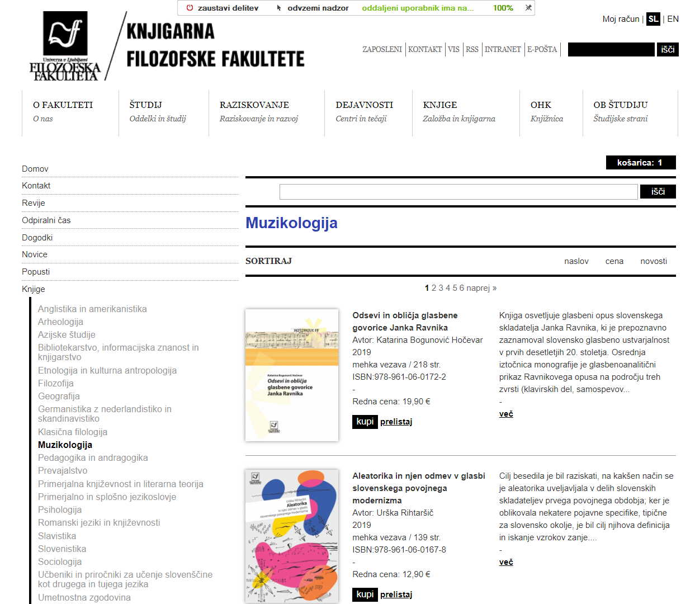
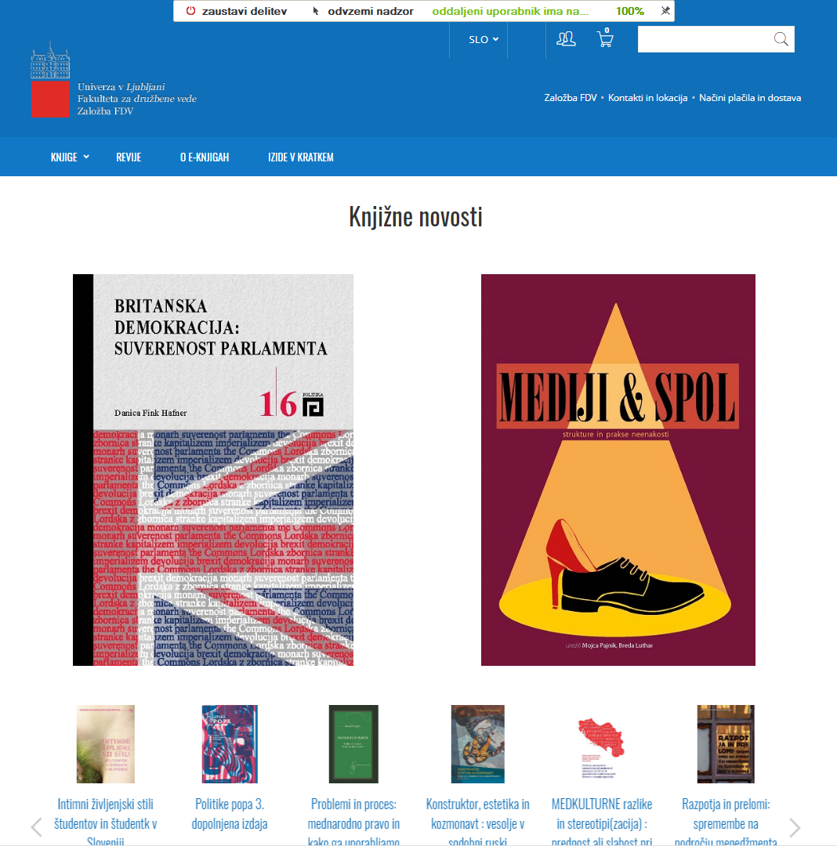
Analiza založniške dejavnosti na članicah ^{Univerze v Ljubljani}
SPLETNE KNJIGARNE

Slide 6
Analiza založniške dejavnosti na članicah ^{Univerze v Ljubljani}
ŠTEVILO IZDANIH MONOGRAFIJ V LETIH 2015, 2016, IN 2017
Naziv fakultete / akademije | Št. izdanih monografij v letu 2015 | Št. izdanih monografij v letu 2016 | Št. izdanih monografij v letu 2017 | SKUPAJ v letih 2015–2017
Filozofska fakulteta | 72 | 63 | 79 | 214
Fakulteta za družbene vede | 38 | 23 | 12 | 73
Fakulteta za strojništvo | 17 | 24 | 18 | 59
Medicinska fakulteta | 21 | 13 | 16 | 50
Biotehniška fakulteta | 14 | 11 | 20 | 45
Fakulteta za elektrotehniko | 10 | 14 | 17 | 41
Pedagoška fakulteta | 16 | 12 | 11 | 39
Fakulteta za kemijo in kemijsko tehnologijo | 17 | 12 | 10 | 39
Fakulteta za arhitekturo | 18 | 10 | 8 | 36
Fakulteta za upravo | 13 | 10 | 11 | 34
Zdravstvena fakulteta | 5 | 12 | 15 | 32
Ekonomska fakulteta | 11 | 7 | 12 | 30
Pravna fakulteta | 5 | 12 | 12 | 29
Fakulteta za šport | 10 | 11 | 7 | 28
Teološka fakulteta | 10 | 9 | 8 | 27
Fakulteta za gradbeništvo in geodezijo | 7 | 8 | 5 | 20
Veterinarska fakulteta | 8 | 8 | 4 | 20
Naziv fakultete / akademije | Št. izdanih monografij v letu 2015 | Št. izdanih monografij v letu 2016 | Št. izdanih monografij v letu 2017 | SKUPAJ v letih 2015–2017
Akademija za likovno umetnost in oblikovanje | 4 | 6 | 3 | 13
Fakulteta za farmacijo | 4 | 5 | 3 | 12
Naravoslovno-tehniška fakulteta | 4 | 2 | 5 | 11
Akademija za glasbo | 4 | 4 | 3 | 11
Fakulteta za socialno delo | 2 | 5 | 1 | 8
Akademija za gledališče, radio, film in televizijo | 1 | 1 | 1 | 3
Fakulteta za pomorstvo in promet | 2 | 0 | 1 | 3
Fakulteta za računalništvo in informatiko | 1 | 1 | 0 | 2
Fakulteta za matematiko in fiziko | 0 | 0 | 0 | 0
SKUPAJ | 314 | 283 | 282 | 879

Slide 7
Analiza založniške dejavnosti na članicah ^{Univerze v Ljubljani}
ŠTEVILO IZDANIH MONOGRAFIJ V LETU 2017

Slide 8
Analiza založniške dejavnosti na članicah ^{Univerze v Ljubljani}
RAZMERJE MED UČBENIKI, ZNANSTVENIMI IN STROKOVNIMI PUBLIKACIJAMI

Slide 9
Analiza založniške dejavnosti na članicah ^{Univerze v Ljubljani}
ODSTOTEK PROSTO DOSTOPNIH PUBLIKACIJ V LETU 2017

Slide 10
Analiza založniške dejavnosti na članicah ^{Univerze v Ljubljani}
VIŠINA SUBVENCIJ ARRS ZA LETA 2015, 2016, 2017 IN 2018
Naziv fakultete / akademije | Višina subvencij ARRS v letu 2015 | Višina subvencij ARRS v letu 2016 | Višina subvencij ARRS v letu 2017 | Višina subvencij ARRS v letu 2018 | SKUPAJ višina subvencij 2015–2018
Filozofska fakulteta | 60.298,66 € | 83.341,68 € | 68.083,24 € | 92.944,67 € | 304.668,25 €
Fakulteta za družbene vede | 25.939,86 € | 25.297,78 € | 17.726,54 € | 21.759,08 € | 90.723,26 €
Teološka fakulteta | 10.470,84 € | 7.388,74 € | 9.648,57 € | 14.584,88 € | 42.093,03 €
Fakulteta za šport | 8.939,69 € | 9.162,38 € | - € | 10.730,62 € | 28.832,69 €
Pravna fakulteta | 4.944,81 € | 3.105,36 € | 3.683,96 € | 4.327,29 € | 16.061,42 €
Pedagoška fakulteta | 2.819,41 € | 2.882,01 € | 8.130,36 € | - € | 13.831,78 €
Fakulteta za arhitekturo | 5.981,49 € | - € | 2.487,87 € | - € | 8.469,36 €
Biotehniška fakulteta | - € | 2.060,64 € | - € | 3.074,65 € | 5.135,29 €
Fakulteta za socialno delo | 1.014,99 € | - € | - € | 3.508,26 € | 4.523,25 €
Fakulteta za upravo | - € | 1.195,07 € | 1.913,75 € | 1.051,16 € | 4.159,98 €
Medicinska fakulteta | 2.819,41 € | - € | - € | - € | 2.819,41 €
Ekonomska fakulteta | 867,51 € | 842,99 € | - € | - € | 1.710,50 €
SKUPAJ | 124.096,67 € | 135.276,65 € | 111.674,29 € | 151.980,61 € | 523.028,22 €

Slide 11
Analiza založniške dejavnosti na članicah ^{Univerze v Ljubljani}
VIŠINA SUBVENCIJ ARRS ZA MONOGRAFIJE V LETU 2018

Slide 12
Analiza založniške dejavnosti na članicah ^{Univerze v Ljubljani}
POGLED NA SKUPNO UNIVERZITETNO ZALOŽBO NA ČLANICAH

Slide 13
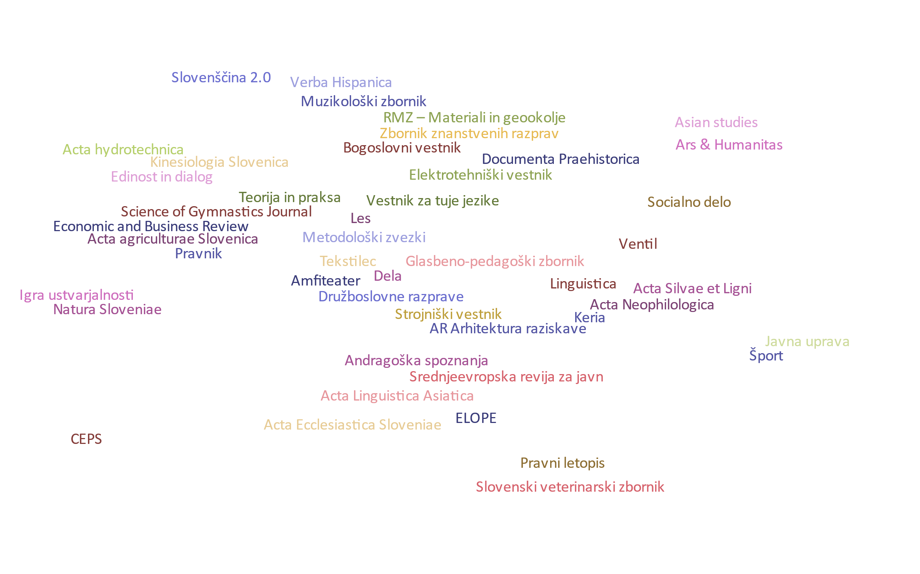
Analiza založniške dejavnosti na članicah ^{Univerze v Ljubljani}
ZNANSTVENE REVIJE NA UNIVERZI V LJUBLJANI
46 revij = 130 zvezkov na leto

Slide 14
Analiza založniške dejavnosti na članicah ^{Univerze v Ljubljani}
ZNANSTVENE REVIJE ČLANIC UNIVERZE V LJUBLJANI
Znanstvenih revij ne izdajajo:
Akademija za likovno umetnost in oblikovanje
Fakulteta za farmacijo
Fakulteta za kemijo in kemijsko tehnologijo
Fakulteta za matematiko in fiziko
Fakulteta za računalništvo in informatiko
Fakulteta za pomorstvo in promet
Medicinska fakulteta
Zdravstvena fakulteta
DRUŠTVA?

Slide 15
Analiza založniške dejavnosti na članicah ^{Univerze v Ljubljani}
RAZISKOVALNA PODROČJA ZNANSTVENIH REVIJ

Slide 16
Analiza založniške dejavnosti na članicah ^{Univerze v Ljubljani}
ALI ZNANSTVENA REVIJA IZHAJA V TISKANI OBLIKI?

Slide 17
Analiza založniške dejavnosti na članicah ^{Univerze v Ljubljani}
ALI ZNANSTVENA REVIJA IZHAJA
V ELEKTRONSKI OBLIKI?
ALI JE ZNANSTVENA REVIJA PROSTO DOSTOPNA?

Slide 18
Analiza založniške dejavnosti na članicah ^{Univerze v Ljubljani}
SPLETNE STRANI REVIJ (PLATFORME ZA IZDAJANJE)

Slide 19
Analiza založniške dejavnosti na članicah ^{Univerze v Ljubljani}
IMAJO ČLANKI DOI-ŠTEVILKE?

Slide 20
Analiza založniške dejavnosti na članicah ^{Univerze v Ljubljani}
KDO JE NOSILEC AVTORSKIH PRAVIC?

Slide 21
Analiza založniške dejavnosti na članicah ^{Univerze v Ljubljani}
OBSTAJA E-ARHIV VSEH ČLANKOV OD PRVEGA LETNIKA DALJE?

Slide 22
Analiza založniške dejavnosti na članicah ^{Univerze v Ljubljani}
SUBVENCIJA ARRS ZA LETO 2019 PO FAKULTETAH
43 revij = 335.689,11 € na leto

Slide 23
Analiza založniške dejavnosti na članicah ^{Univerze v Ljubljani}
ALI JE REVIJA VPISANA V SCOPUS / WEB OF SCIENCE / DOAJ?
SCOPUS
WEB OF SCIENCE
DOAJ

Slide 24
Analiza založniške dejavnosti na članicah ^{Univerze v Ljubljani}
ALI JE REVIJA VPISANA V DLIB in COBISS?
DLIB
COBISS

Slide 25
Analiza založniške dejavnosti na članicah ^{Univerze v Ljubljani}
INDEKS CITIRANOSTI REVIJ V MEDNARODNIH BIBLIOGRAFSKIH BAZAH (2017)
Naslov revije v izvirniku | Journal Citation Reports (JCR) | Scientific Journal Rankings (SJR) | Source Normalized Impact per Paper (SNIP)
Strojniški vestnik | 1,182 | 0,47 | 1,196
Bogoslovni vestnik | / | 0,228 | 0,999
Asian Studies | / | 0,206 | 0,857
Science of Gymnastics Journal | / | 0,28 | 0,787
Documenta Praehistorica | / | 0,481 | 0,781
Teorija in praksa | / | 0,25 | 0,523
Tekstilec | / | 0,154 | 0,405
Acta agriculturae Slovenica | / | 0,16 | 0,356
CEPS – Revija Centra za študij edukacijskih strategij | / | 0,159 | 0,354
Dela | / | 0,122 | 0,327
Slovenski veterinarski zbornik | 0,25 | 0,143 | 0,276
Ars & Humanitas | / | / | 0,223
Muzikološki zbornik | / | / | 0,174
Metodološki zvezki | / | 0,13 | 0,139
Elektrotehniški vestnik | / | 0,13 | 0,054

Slide 26
Analiza založniške dejavnosti na članicah ^{Univerze v Ljubljani}
PRIMERJAVA S SPLOŠNIM KNJIŽNIM TRGOM
IME ZALOŽBE | ŠTEVILO IZDANIH NASLOVOV V LETU 2018
Znanstvena založba Univerze v Ljubljani | 420
Mladinska knjiga | 370
Učila | 339
KMŠ – hiša knjig | 104
Družina | 103
Mohorjeve družba | 70
Beletrina | 68
Cankarjeva založba | 62
Morfem | 56
Miš | 46
Didakta | 36
Sanje | 26
UMco | 28
Litera | 25
SKUPAJ | 1.333
IME ZALOŽBE | ŠTEVILO IZDANIH NASLOVOV V LETU 2018
Mladinska knjiga | 370
Učila | 339
KMŠ – hiša knjig | 104
Družina | 103
Mohorjeve družba | 70
Beletrina | 68
Cankarjeva založba | 62
Morfem | 56
Miš | 46
Didakta | 36
Sanje | 26
UMco | 28
Litera | 25
SKUPAJ | 1.333
IME ZALOŽBE | ŠTEVILO IZDANIH NASLOVOV V LETU 2018
Mladinska knjiga | 370
Učila | 339
Znanstvena založba Univerze v Ljubljani | 290
KMŠ – hiša knjig | 104
Družina | 103
Mohorjeve družba | 70
Beletrina | 68
Cankarjeva založba | 62
Morfem | 56
Miš | 46
Didakta | 36
Sanje | 26
UMco | 28
Litera | 25
SKUPAJ | 1.333

Slide 27
Analiza založniške dejavnosti na članicah ^{Univerze v Ljubljani}
MOŽNI CILJI ZNANSTVENE ZALOŽBE UNIVERZE V LJUBLJANI (2019–2024)
Vzpostavitev portala Revije Znanstvene založbe Univerze v Ljubljani (Open Journal Systems), kjer bi objavljali članke vseh 46 revij, ki jih izdajajo članice UL.
Vzpostavitev portala E-knjige Znanstvene založbe Univerze v Ljubljani (Open Monograph Press), kjer bi objavljali e-monografije v prostem dostopu vseh članic UL.
Vzpostavitev spletne knjigarne za vse tiskane knjige članic UL.

Slide 28
Analiza založniške dejavnosti na članicah ^{Univerze v Ljubljani}

